Slide 1
Liettuan matka

Slide 2
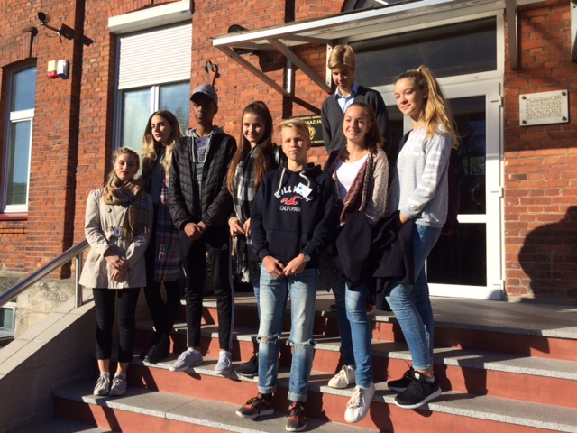
Su 2.10.2016
Lähdimme matkaan Kuopion lentokentältä, josta menimme Helsinkiin ja siitä jatkoimme matkaa Vilnan lentokentälle. Sieltä ajoimme minibussilla Marijampoleen, josta jokainen meni host-perheiden luokse.

Slide 3
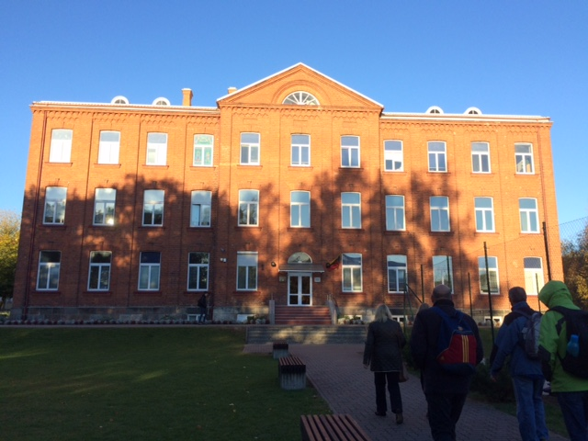
MA 3.10.2016
Aamulla lähdimme host oppilaiden kanssa oppitunneille. Meille oli järjestetty konsertti koululla ja katsoimme sen. Muun ajan olimme host oppilaiden kanssa luokissa
Koulupäivä päättyi kaupunkisuunnistukseen kaupungin keskustassa.
Loppupäivä oli vapaata. Tutustuimme hostiemme kanssa heidän arkeensa.

Slide 4
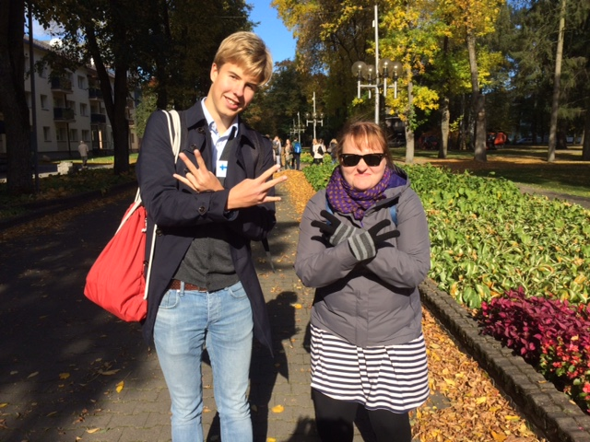
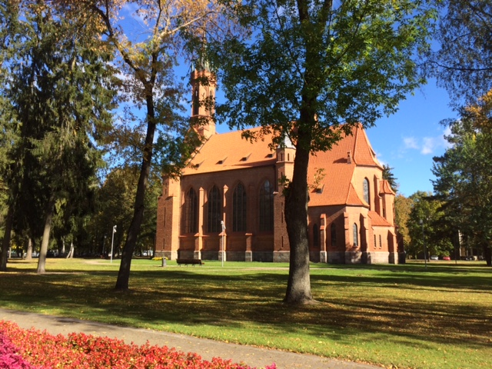
TI 4.10.2016
Menimme taas aamulla oppitunneille ja ensimmäisen oppitunnin jälkeen meillä oli esittäytyminen muille oppilaille. Teimme sen ryhmänä, jossa oli kaikki suomalaiset oppilaat.
Lähdimme puoliltapäivin Druskininkaihin, joka on Liettuassa turistikohde. Siellä meillä oli opastettu kierros kaupungissa matkaoppaan kanssa ja kävimme kylpylässä.

Slide 5
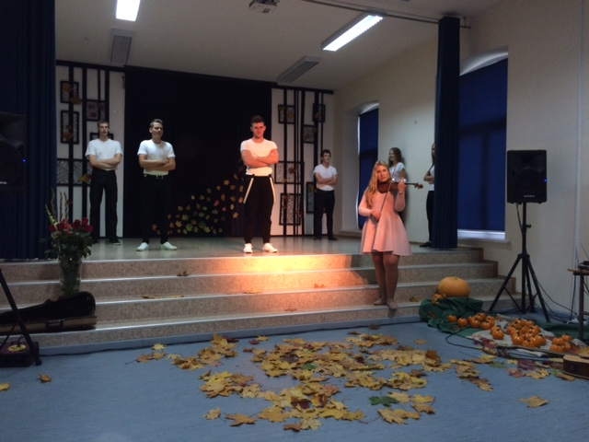
KE 5.10.2016
Menimme aamulla oppilaiden kanssa tunneille.
Loppupäivä oli vapaata

Slide 6
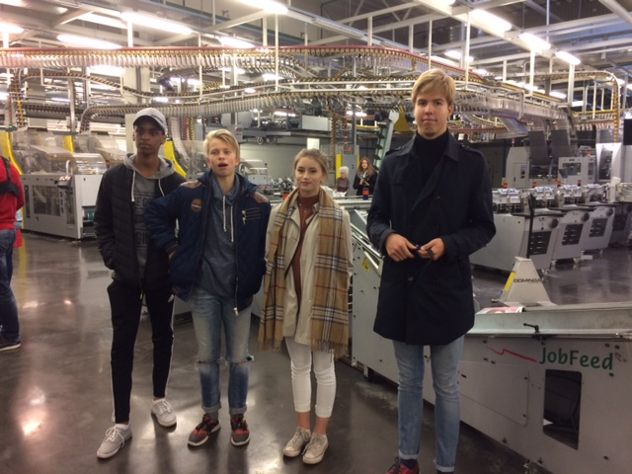
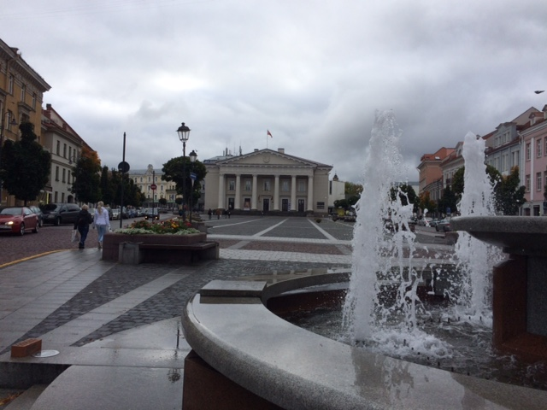
TO 6.10.2016
Kävimme Liettua pääkaupungissa Vilnassa.
Matkalla pysähdyimme Kaunasissa sanomalehtitehtaalla ja myös Vilnassa kävimme sanomalehtitehtaalla.
Vilnassa meillä oli opastettu kävelykierros.
Paluumatkalla pysähdyimme ostoskeskuksessa.

Slide 7
PE 7.10.2016
Menimme aamulla koululle ja teimme Erasmus projektiin liittyviä juttuja. Sen jälkeen hyvästelimme kaikki ja lähdimme kotimatkalle.

